Slide 1
הדייג ודג הזהב אלכסנדר פושקין
מעשה בדייג ובדג הזהב צילום: כריכת הספר
מצגת פעילה לכיתות ד-ו
צוות הסדנה לחינוך יסודי ועל יסודי
המכללה האקדמית לחינוך על שם דוד ילין

Slide 2
מצגת פעילה - הוראות עבודה
שמרו מצגת זו במסמכים שלכם תחת השם שלכם כך:
"הדייג ודג הזהב של ________"
המצגת הזו היא שלכם: אתם תכתבו, תסמנו, תביאו לתוכה תמונות ועוד.
כדי לראות את הסרטון או לפתוח מסמך עליכם להיות במצב תצוגה.
כדי לעבוד עליכם להיות במצב עריכה.
חשוב לשמור את המצגת אחרי כל פעולה.
בסוף העבודה על המצגת שלחו אותה למורה.
שימו לב, כל פעילות שיש לבצע במצגת מודגשת בקו תחתי.

Slide 3
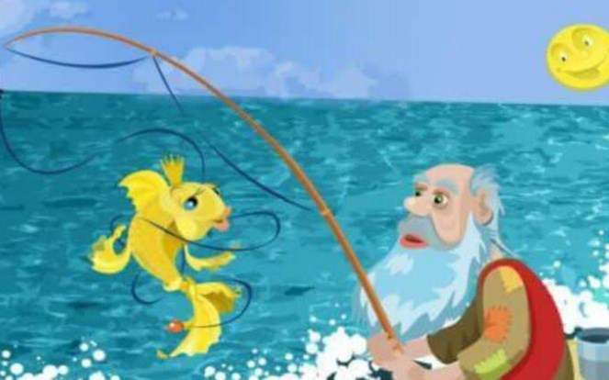
הדייג ודג הזהב – עיבוד לסיפור שכתב אלכסנדר פושקין
קראו את העיבוד לסיפור הדייג ודג הזהב . את הטקסט שמרו פתוח לצד המצגת
וענו על השאלה הבאה :
לאשת הדייג שלוש בקשות. כתבו בצבע ליד כל בקשה כיצד הגיב הדג.
1. רוצה ארמון -
2. רוצה להיות מלכה -
3. רוצה שהדג יממש את כל בקשותיה -

Slide 4
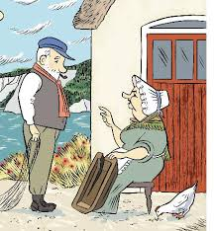
הדייג ודג הזהב –המשך
לאחר שקיבלה ארמון ומלכות ביקשה אשת הדייג מבעלה שידוג את הדג כדי שימלא כל בקשה שלה. מה הייתה תגובת הדג? סמנו בצבע את התשובה הנכונה.
שמרו את תשובתכם.
הדג הגיע לארמון והגשים את כל חלומותיהם.
הדג נעלם וכמוהו גם הארמון והכתר. האיש והאישה חזרו להיות עניים.
הדג סירב לבוא לארמון והאישה המשיכה למלוך מהודו ועד כוש.

Slide 5
שחזור רצף הסיפור
א. לפניכם קטעים על פי הסיפור. גררו אותם וסדרו אותם במרובע הריק לפי הרצף הנכון.
החזיר הדייג את הדג למים ולא ביקש דבר.
חזר לביתו וסיפר לאשתו על הדג שלכד ושחרר.
האישה הנרגזת צוותה שיחזור ויבקש מהדג ארמון.
הדיג חזר לביתו וגילה שהארמון נעלם והוא ואשתו חזרו לדלותם.
עמד הדייג וקרא לדג כדי לתפוש אותו ולהביאו לאשתו אך הדג נעלם כלא היה.
הדייג קרא לדג הזהב שהבטיח למלא את בקשתו.
ביקש הדייג ארמון והדג הבטיח שהבקתה תהפוך לארמון.
הבקתה אכן הפכה לארמון. הפעם ביקשה האישה שהדג יהפוך אותה למלכה. אך שוב לא הייתה מרוצה. על בעלה פקדה לתפוש את דג הזהב ולהביאו לארמון שימלא אחר כל בקשותיה.
לפני שנים רבות גרו בבקתה דלה, דייג עני עם אשתו. יום אחד עלה ברשתו דג זהב! הדג הבטיח למלא את משאלותיו אם ישחררו.
ב. כתבו את האותיות המודגשות
לפי סדרן: _ _ _ _ _ _

Slide 6
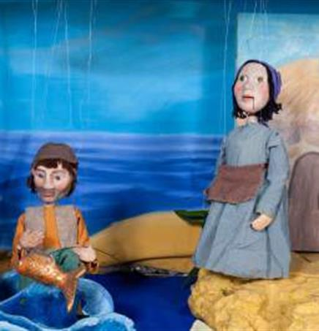
דמויות ותכונות
לפניכם רשימת תכונות, חלקן מתאימות לדייג, וחלקן לאשתו.
א. מתחו קו בין תכונה לדמות.
ב. ליד כל דמות כתבו בצבע תכונה אחת נוספת.
ג. שמרו את המצגת.
צניעות והסתפקות במועט
תאוותנות ("עיניים גדולות")
כניעות וצייתנות
יוהרה, גאוותנות ושחצנות
הדייג
אשת הדייג

Slide 7
מה לומדים מהסיפור?
א. כתבו דבר אחד שלמדתם מהסיפור.
ב. העתיקו מגוגל תמונות תמונה אחת שמתאימה לדייג ותמונה אחת שמתאימה לאשתו.
ג. הוסיפו לדמויות שיצרתם מילים בתוך הבועות.
ד. שמרו את עבודתכם.
אשת הדייג:
דייג:

Slide 8
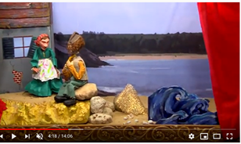
השוואה בין סיפור לבין סרטון
צפייה בסרט לקינוח צפו מדקה 4
שאלות למחשבה:
במה שונה סוף הסרטון מסופו של הסיפור?
איזה סוף אתם מעדיפים?

